Slide 1
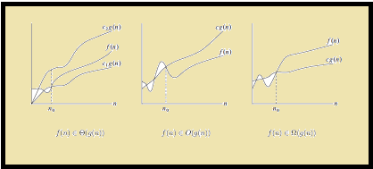
Introdução a Análise Assintótica

Slide 2

Vamos falar um pouco das notações que usamos na análise assintótica.
Big O, Theta $θ,$ Ômega $Ω$

Slide 3
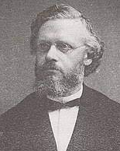

Notação Big O.
A notação O foi originalmente postulada em 1894 por um matemático alemão chamado Paul Bachmann.
https://blog.pantuza.com/artigos/a-notacao-o

Slide 4

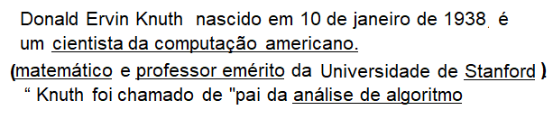
Em 1976 Donald Knuth escreve uma carta à SIGACT propondo que os editores de periódicos e artigos adotem a notação O como forma de análise de algoritmos em suas publicações.

Slide 5
Vamos começar nosso estudo através de um exemplo hipotético.
Considere que você quer avaliar dois algoritmos para envio de arquivos na Internet.
Vamos chamá-los de algoritmo A e B.
Vamos assumir também em nosso exemplo que A tem complexidade O(n²) e B complexidade O(n).

Slide 6
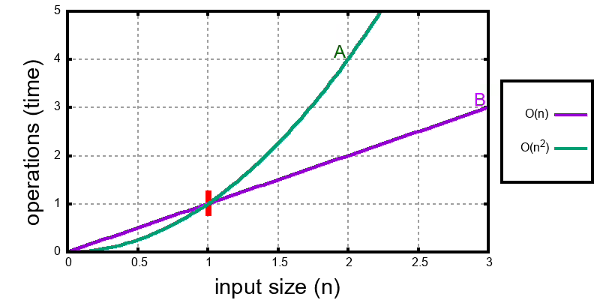

Slide 7
Na figura podemos notar algumas coisas.
Considere que no eixo x temos o tamanho do arquivo em gigabytes. Esse arquivo é o parâmetro de entrada de nossos algoritmos. Já no eixo y temos o número de operações necessárias para fazer o envio deste arquivo

Slide 8
Logo, podemos notar então que:
à medida que tamanho do arquivo aumenta, o algoritmo A explode de maneira polinomial em número de operações.

Slide 9
Este algoritmo segue uma classe, uma ordem de funções que se comportam/crescem como uma quadrática.
Já o algoritmo B demonstra um crescimento linear, pois à medida que o tamanho do arquivo de entrada cresce, o numero de operações cresce na mesma proporção. Ou seja, linearmente.

Slide 10
Outra coisa essencial a se notar neste exemplo é a marcação em vermelho no ponto (1,1). Observe que, se alguém utilizar e comparar estes programas utilizando sempre arquivos menores do que 1 Gb, o algoritmo A será considerado mais eficiente, pois executa menos operações, segundo este gráfico.

Slide 11
Esse detalhe é importante pois isto é fundamental para a análise do comportamento assintótico das funções que representam a execução destes algoritmos.

Slide 12
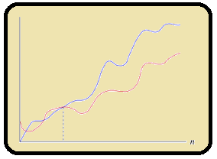
Notação O

Slide 13
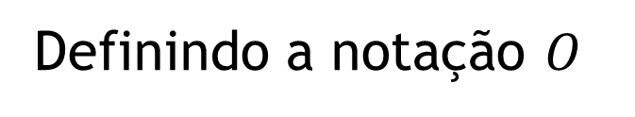

Definindo a notação $O$
Seja:
$$f\left(n\right)=O\left(g\left(n\right)\right)$$
Se existirem uma constante c e um valor $n_{0}$ tal que:
$$0≤f\left(n\right)≤cg\left(n\right),∀n≥n_{0}$$

Slide 14
Podemos ler da seguinte forma: A função f(n) cresce no máximo na ordem de g(n) para qualquer valor da entrada n que seja maior ou igual a n0.
Ou seja, g(n) é um limite superior para o crescimento de f(n).

Slide 15
$$0≤f\left(n\right)≤cg\left(n\right),∀n≥n_{0}$$
Utiliza-se uma constante c positiva de modo a poder deslocar a função g(n) e mesmo assim ela ser um limite superior de f(n) para todos os valores maiores do que n0.

Slide 16
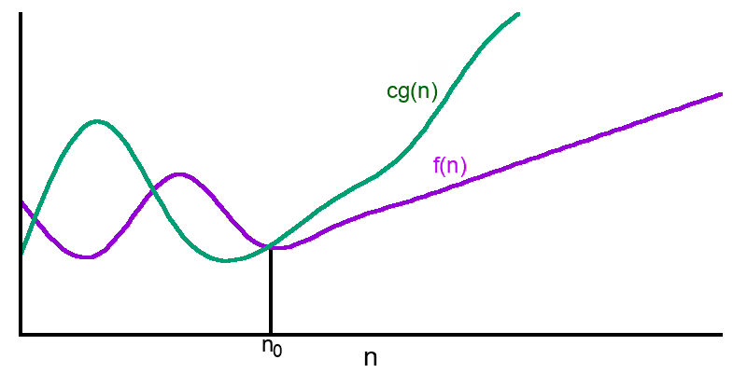
A notação O define um limite superior (um teto).
Em resumo: f(n) não cresce mais rápido do que g(n).

Slide 17
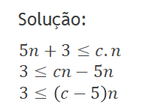

Exemplo
Mostre $5n+3=O\left(n\right)$
$$0≤f\left(n\right)≤cg\left(n\right),∀n≥n_{0}$$

Slide 18
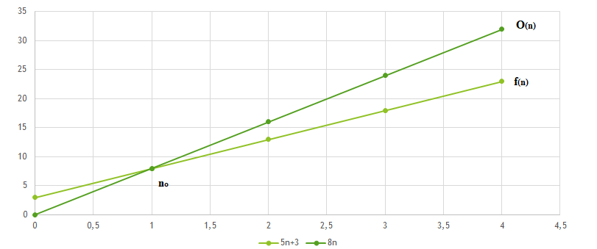

Slide 19
Relembrando:
A MEDIDA DE TEMPO: OPERAÇÕES
O que exatamente é o eixo y quando analisamos o comportamento das funções que representam os algoritmos?
Estamos falando de operações. Operações como uma soma, um if dentro de um programa.

Slide 20
É muito comum encontrarmos a seguinte notação de O(1).
Representa um tempo constante.
No entanto, quando estamos falando de instruções de máquina olhamos o número de ciclos de CPU para execução de uma determinada operação.
Então um if, uma soma, ou carregar um dado da memória principal, cada uma dessas operações pode ter custo diferente em cada processador em que é executado.

Slide 21
Assim, por mais que às vezes, uma dessas operações pode custar 5 ciclos e outra 1 ciclo, todas elas são consideradas constantes. Logo, ditas O(1).
Mas não tem problema dizer O(5).

Slide 22
No entanto, se eu escrevo um for loop de n repetições, sendo n=10, independente do corpo do loop o programa irá executar n vezes. Logo, O(n).

Slide 23
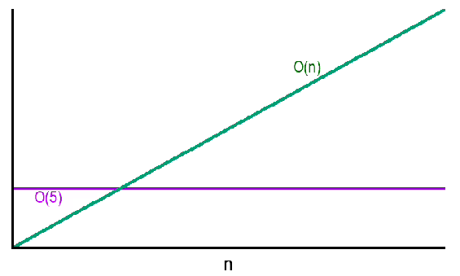
O que é importante notar?
Independente da entrada n do programa, uma operação constante será sempre constante mas um loop por exemplo sempre irá crescer em função do tamanho dessa entrada. Ou seja, linearmente à n. A imagem abaixo mostra essas duas complexidades:

Slide 24
Incrementalmente, vamos olhar um programa com dois loops aninhados e interpretar a complexidade inerente a este algoritmo e como esta interpretação seguirá a interpretação do exemplo anterior e como ela demonstra a intuição por trás da análise de complexidade.

Slide 25
Int some_function (int n) {
...
for (int i=0; i < n; i ++) {
for ( int j = 0; j < n; j++0 {
// do some operation
}
}
...
}

Slide 26
Este algoritmo está diretamente limitado à entrada n.
Temos dois loops. Para cada iteração i do loop externo são executadas outras n iterações j.
Ou seja, Se n for 8, temos que esse programa irá rodar n vezes n iterações. 8 vezes o loop externo, 8 vezes do loop interno, totalizando 64 iterações.

Slide 27
No entanto, n é uma variável de entrada. E se n for 1 milhão? Ou se ele for 2, ou 6 bilhões?
Como estimar o tempo de execução total deste programa?
É aí que a Notação O nos ajuda a definir o crescimento de uma função que representa um algoritmo independente de qual o tamanho da entrada do programa. Tomando como exemplo o algoritmo apresentado acima temos:

Slide 28
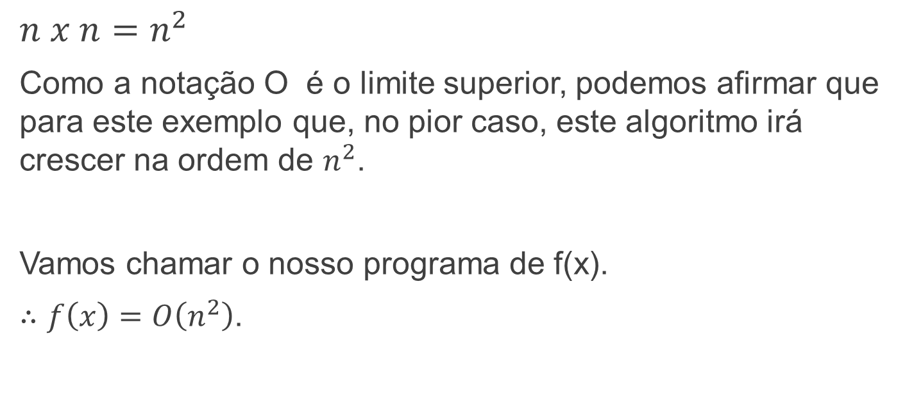
$$n x n=n^{2}$$
Como a notação O é o limite superior, podemos afirmar que para este exemplo que, no pior caso, este algoritmo irá crescer na ordem de $n^{2}$.
Vamos chamar o nosso programa de f(x).
$∴f\left(x\right)=O\left(n^{2}\right)$.

Slide 29
Assim, seguindo esta intuição você poderá analisar a complexidade de diversos algoritmos para inferir como o tempo de execução dos programas se comportará em função do tamanho de suas entradas.

Slide 30
Uma função ou algoritmo cheio de condicionais e regras que controlam sua execução pode retornar (chamar o return da função) antes de executar por exemplo todas as iterações um loop.
Ou seja, nem sempre um programa irá recair na complexidade do seu pior caso (limite superior).

Slide 31
Mas é exatamente isto que a Notação O nos entrega, a estimativa do limite superior
O que pode inclusive ser o pior caso da execução de um algoritmo.
Logo, podemos dizer que a execução daquele algoritmo nunca será pior do que a complexidade extraída pela Notação O.

Slide 32
Se estamos falando de quantidade de operações, porquê dizemos complexidade de tempo de execução?
Bem, quando falamos que uma operação é na verdade computada em ciclos de CPU dependendo do processador subjacente, na prática, estamos falando de tempo. Ciclos de CPU são medidos em nanosegundos. Logo, uma medida de tempo.

Slide 33
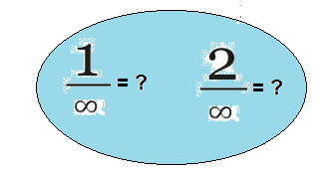
Relembrando algumas operações matemáticas.

Slide 34

Exemplos
Considere a expressão: $\frac{5}{n}$ onde n vai sempre aumentar.
a) $\frac{5}{2}=$
b) $\frac{5}{10}$=
c) $\frac{5}{100}$ =
d) $\frac{5}{10000}=$
e) E se n tende para infinito, ($∞ simbolo de infinito)$, para qual valor a divisão tende?
$$\frac{5}{∞}=?$$

Slide 35

Exercício
Mostre $5n^{2}+3n+4=O(n^{2})$

Slide 36
Solução

Slide 37






Slide 38

n | 5n^2+3n+4 | 6n^2
0 | 4 | 0
0,5 | 6,75 | 1,5
1 | 12 | 6
2 | 30 | 24
3 | 58 | 54
4 | 96 | 96
5 | 144 | 150
6 | 202 | 216

Slide 39
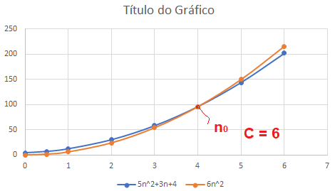
Gráfico

Slide 40
Mas e se você quiser não o limite superior mas sim o limite inferior? Ou quem sabe ambos?
A resposta vamos ver na Notação Ω (ômega) e Notação Θ (Theta).

Slide 41
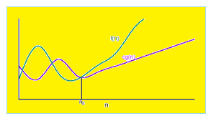
Notação Ω (ômega)

Slide 42
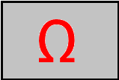
Vamos abordar mais diretamente a definição e como se aplica a Notação ômega à análise de complexidade de algoritmos.

Slide 43
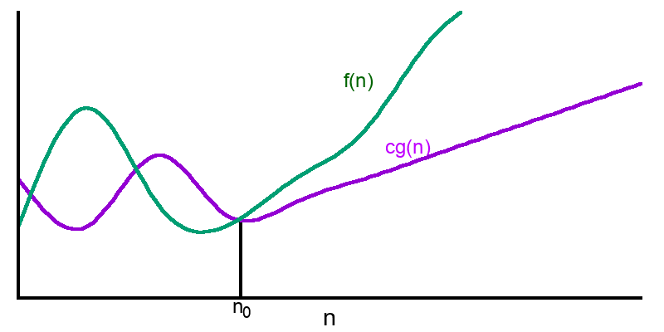
Assim como na Notação O, estamos interessados em inferir o crescimento do tempo/espaço de execução de um determinado algoritmo.

Slide 44
No entanto, ao invés de olharmos para uma função que é o limite superior do algoritmo estudado, estamos olhando o limite inferior. Essa é a grande diferença.

Slide 45
Assim, quando uma função f(n) é limitada inferiormente por outra função g(n), dizemos que a complexidade de tempo/espaço de f(n) é Ω( g(n) ). Ou seja, com limite inferior em g(n).

Slide 46
E o que isto significa na prática?
Significa que a função f(n) nunca será mais rápida (menor) do que a função g(n). Esta é a interpretação da Notação Ω. Assim como apresentado na imagem acima onde cg(n) é o limite inferior de f(n).

Slide 47
Um exemplo prático disso seria qualquer algoritmo de ordenação.
No geral, os melhores algoritmos de ordenação tem complexidade média em O(n log n).

Slide 48
No entanto, podemos afirmar também que qualquer algoritmo de ordenação será Ω(n), pois até hoje não há uma solução de ordenação que no mínimo, não seja obrigada a visitar todos os n elementos a serem ordenados ao menos uma vez. Logo, limitados inferiormente por Ω(n). Nunca mais rápidos ou eficientes do que isto.

Slide 49
A DEFINIÇÃO DA NOTAÇÃO ÔMEGA

Slide 50
De forma muito parecida com a definição formal da Notação O, a Notação ômega trabalha com os limites de uma função em relação à outra.
Neste caso, o limite inferior.
Podemos interpretar então como: a função f(n) cresce no mínimo na ordem de g(n) para qualquer valor da entrada n que seja maior ou igual a n0.

Slide 51


$$f\left(n\right)=Ω\left(g\left(n\right)\right)$$
, se existirem uma constante c e um valor n0 tal que:
$$0≤cg\left(n\right)≤f\left(n\right), ∀ n≥n_{0}$$

Slide 52

Exemplo
Mostre a função g(n)= $n^{2}$ limita inferiormente a função f(n)= $5n^{2}+4$

Slide 53
Solução
$$0≤cg\left(n\right)≤f\left(n\right), ∀ n≥n_{0}$$

Slide 55
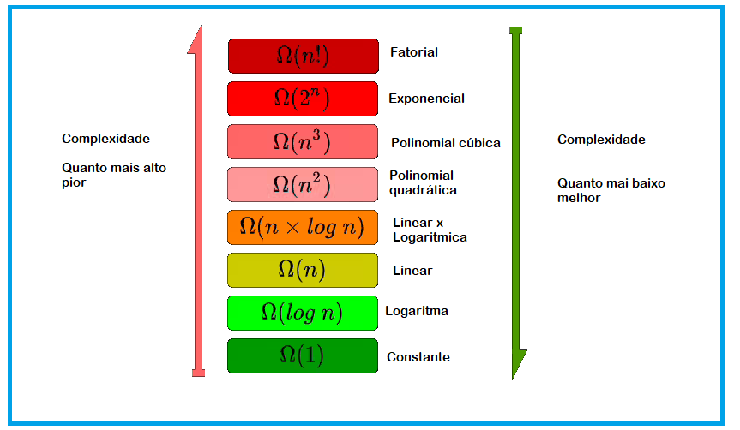
A figura abaixo mostra em ordem crescente as complexidades em Ômega.

Slide 56
Vimos como a Notação Ω é utilizada para definir o limite inferior de uma função.
Com ela, ao analisar um algoritmo, podemos inferir o mínimo de computação ou espaço que será usado por este algoritmo. Podemos afirmar que um algoritmo não tem como ser melhor do que uma determinada complexidade conhecida.

Slide 57

Exercício
Mostre a função g(n)= n limita inferiormente a função f(n)= $5n^{2}−4n$

Slide 58






Solução

Slide 59

A NOTAÇÃO THETA

Slide 60
Quando falamos em Notação Θ, estamos falando simultaneamente das notações O e Ω, pois a Notação Theta descreve o comportamento assintótico de funções definindo ao mesmo tempo um limite superior e um limite inferior para a execução de um determinado algoritmo.

Slide 61
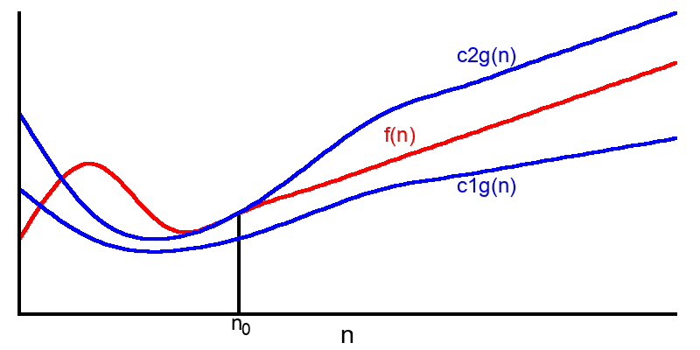
Por exemplo na figura acima temos um algoritmo representado pela função f(n) sendo analisado e temos que ele é Θ( g(n) ), pois a função g(n) limita f(n) por cima e por baixo por apenas deslocando a função g(n) através das constantes c1 e c2.

Slide 62
Vamos tomar como exemplo o algoritmo Merge Sort.
Merge Sort é um algoritmo eficiente de ordenação por divisão e conquista.

Slide 63
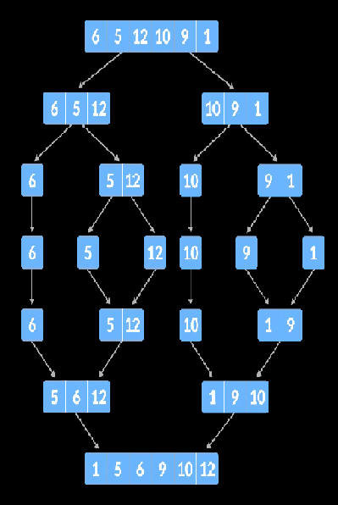
https://joaoarthurbm.github.io/eda/posts/merge-sort/

Slide 64
O pior caso de sua execução é tanto
O(n log n).
O melhor caso de sua execução é Ω(n log n).
Logo, podemos afirmar ele que ele é
Θ(n log n).

Slide 65
No entanto, nós podemos afirmar também que este algoritmo é O(n²), uma vez que n² é assintoticamente maior (está acima) do que n log n. Por outro lado, não podemos dizer que ele seja Ω(n²). Logo, ele não é Θ(n²). Ou seja, n² é um limite superior mas não um limite inferior, portanto não satisfaz a notação Θ.

Slide 66
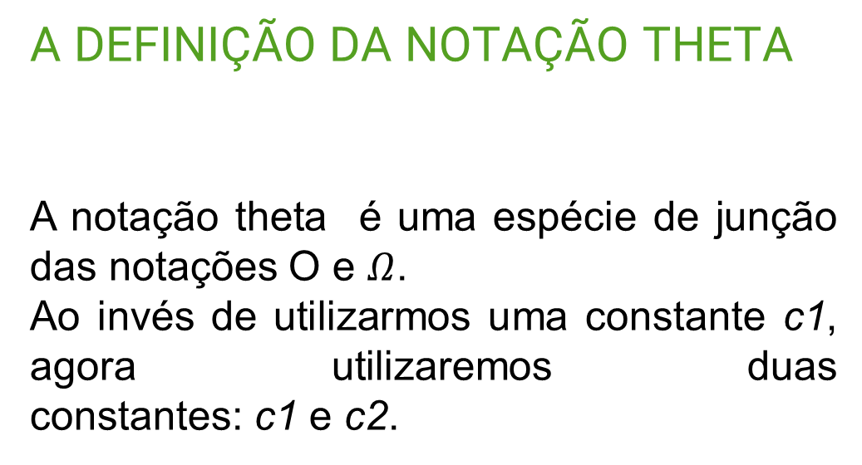
A DEFINIÇÃO DA NOTAÇÃO THETA
A notação theta é uma espécie de junção das notações O e $Ω$.
Ao invés de utilizarmos uma constante c1, agora utilizaremos duas constantes: c1 e c2.

Slide 67
Essas constantes mostram como apenas deslocando a curva no gráfico conseguimos ver que uma função é ao mesmo tempo os limites superiores e inferiores da função estuda.

Slide 68

Formalmente falando, temos que:
$$f\left(n\right)=θ\left(g\left(n\right)\right)$$
, se existirem constantes c1 e c2 e
um valor n0 tal que:
$$0≤C_{1}g\left(n\right)≤f\left(n\right)≤C_{2}g\left(n\right), ∀ n≥n_{0}$$

Slide 69
Assim, podemos ler que f(n) cresce no mínimo como c1g(n) e no máximo como c2g(n) para qualquer valor de n sendo n > n0. Ou seja, f(n) é O(g(n)) e Ω(g(n)). Assim, dizemos que f(n) = Θ(g(n)).
$$0≤C_{1}g\left(n\right)≤f\left(n\right)≤C_{2}g\left(n\right), ∀ n≥n_{0}$$

Slide 70
Quando dizemos que um algoritmo tem complexidade de tempo ou espaço em Θ estamos dizendo que temos um comportamento assintótico com limites firmes abaixo e acima do crescimento da função objeto de estudo.

Slide 71
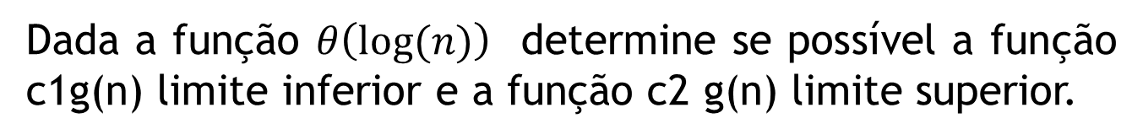
Exemplo
Dada a função $θ\left(log⁡(n)\right)$ determine se possível a função c1g(n) limite inferior e a função c2 g(n) limite superior.

Slide 72





Exemplo
Dada a função $θ\left(logn\right)$ determine se possível a função c1g(n) limite inferior e a função c2 g(n) limite superior.
Solução
$$C_{1}logn ≤logn≤C_{2 }logn$$

Slide 73









Slide 75
